Slide 1






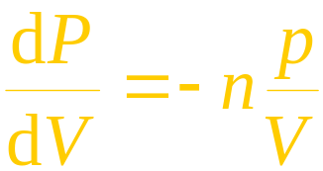
二. 多方过程
·
多方过程方程
(n 多方指数)
满足这一关系的过程称为多方过程
等温过程
绝热过程
·
多方过程曲线
等压过程
根据多方过程 方程，有
等体过程
可见: n 越大， 曲 线越陡

Slide 2
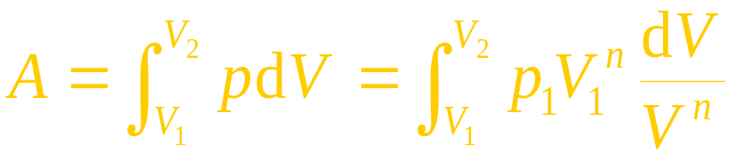
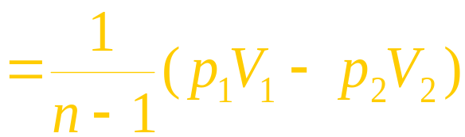
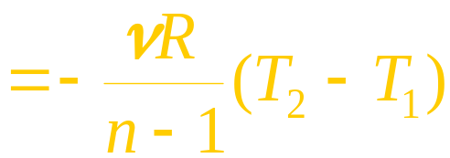
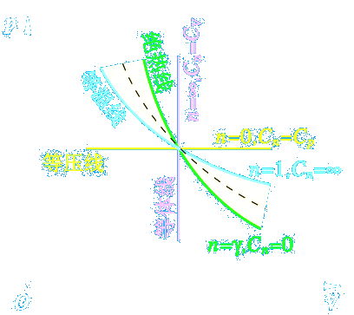


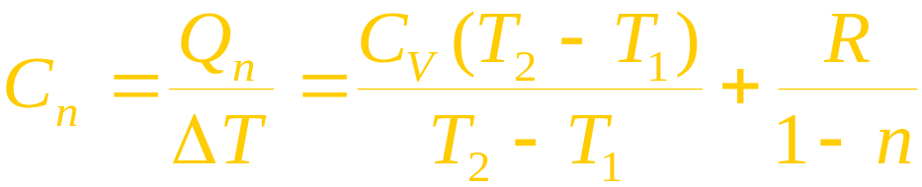
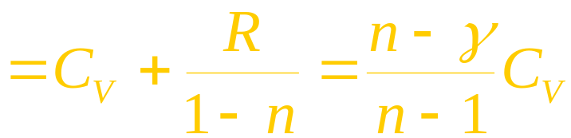
·
多方过程中的功﹑内能﹑热量﹑摩尔热容的计算
功
内能增量
热量
摩尔热容

Slide 3

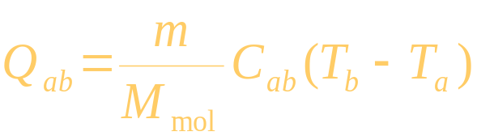
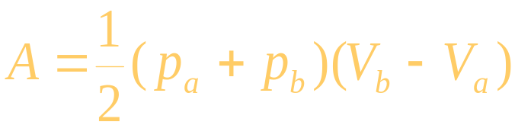
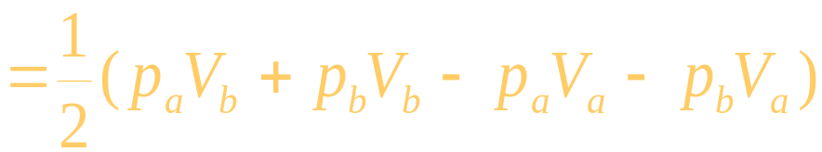

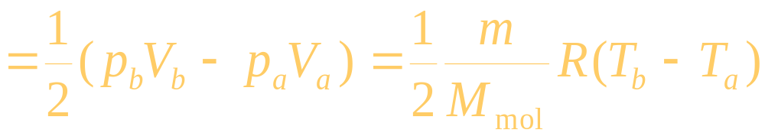
例
如图所示的p-V图，表示某一理想气体由初态a经准静态过程ab直线变到状态b，已知该理想气体的定体摩尔热容C_{V,m}=3R
求
该理想气体在ab过程中的摩尔热容量 C_{ab} .
解
先求出该过程中理想气体吸收的热量Q_{ab}
再从热量的基本定义
，算出C_{ab}
在ab过程中系统对外作的功
p
b
a
O
V

Slide 4
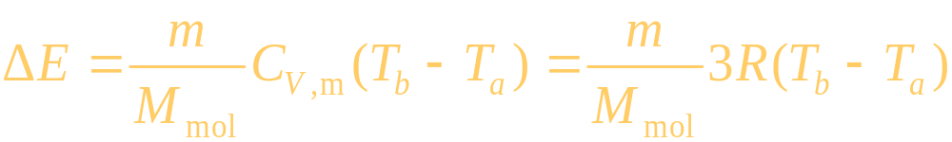
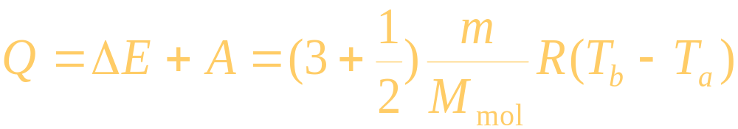
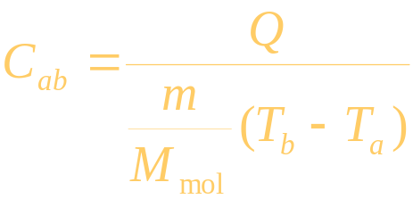
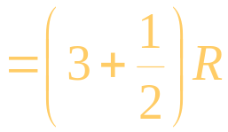
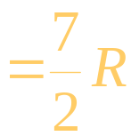

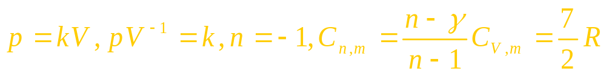
在ab过程中，系统内能增量
则ab过程系统吸收热量
p
b
a
所以，ab直线过程的摩尔热容
O
V
讨论
该直线过程的摩尔热容C_{ab}介于定体摩尔热容与定压摩尔热容之间
摩尔热容与具体过程有关，非等体、等压过程，要以基本定义为依据计算摩尔热容.

Slide 5
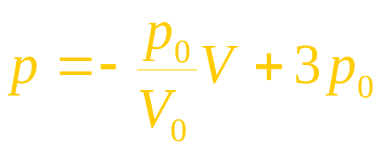
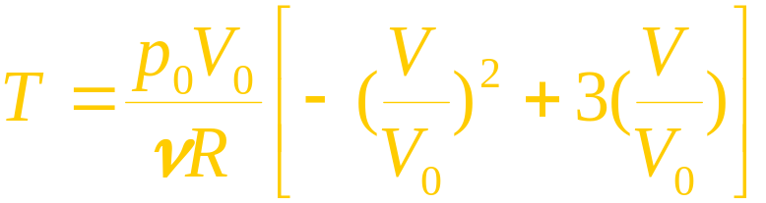
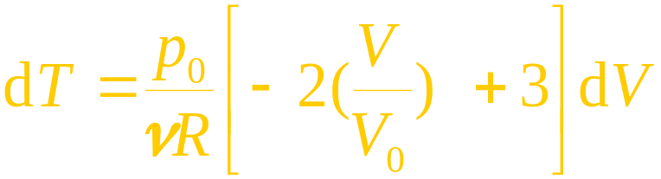

例
v 摩尔的单原子分子理想气体，经历如图的热力学过程,
求
在该过程中，放热和吸热的区域。
解
从图中可以求得过程线的方程为
p
·
2p₀
将理想气体的状态方程
代入上式并消去 p，有
·
p₀
O
V₀
2V₀
V
对该过程中的任一无限小的过程，有

Slide 6
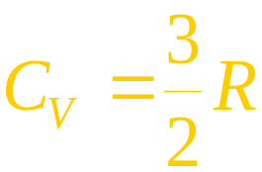
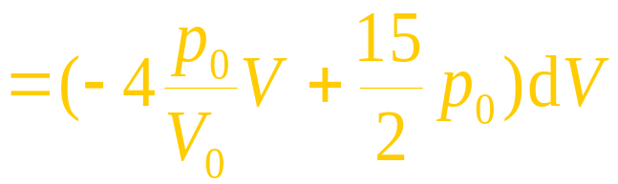
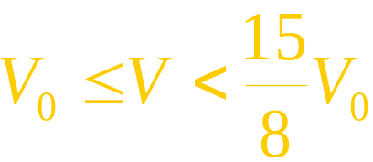

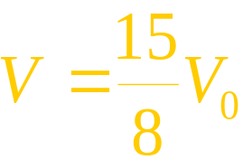

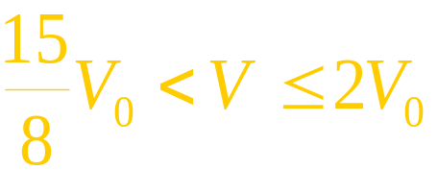

p
由热力学第一定律，有
·
2p₀
·
p₀
O
由上式可知 ，吸热和放热的区域为
V₀
2V₀
V
吸热
放热
思考?
绝热线与直线的切点?

Slide 7

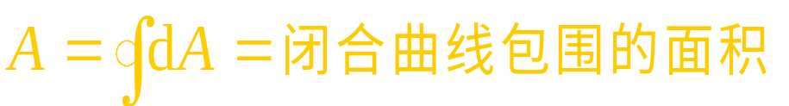
§11.8 循环过程
一. 循环过程
1. 循环
如果物质系统的状态经历一系列的变化后，又回到了原状态，就称系统经历了一个循环过程。
如果循环是准静态过程，在P–V 图上就构成一闭合曲线
p
·
Ⅱ
·
Ⅰ
系统（工质）对外(外界对系统)所作的净功
O
V

Slide 8




p
·
Q₁
2. 正循环、逆循环
Ⅰ
·
a
正循环(P-V图循环沿顺时针方向进行)
b
（系统对外作功）
·
Q₂
Ⅱ
正循环也称为热机循环
O
V
根据热力学第一定律，有
p
Q₁
·
Ⅰ
·
逆循环(P-V图循环沿逆时针方向进行)
a
b
（系统对外作负功）
·
Q₂
Ⅱ
逆循环也称为致冷循环
O
V

Slide 9
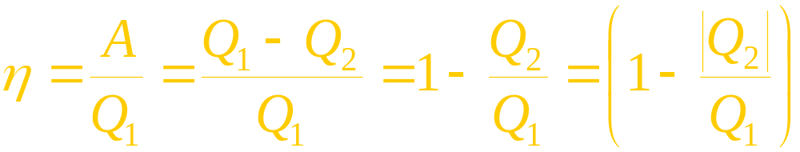
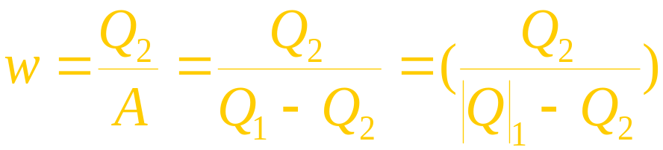
p
·
Q₁
二. 循环效率
Ⅰ
在热机循环中，工质对外所作的功A 与它吸收的热量Q₁的比值，称为热机效率或循环效率
a
b
·
Q₂
Ⅱ
O
V
p
Q₁
一个循环中工质从冷库中吸取的热量Q₂与外界对工质作所的功A 的比值，称为循环的致冷系数
·
Ⅰ
a
b
·
Q₂
Ⅱ
O
V

Slide 10
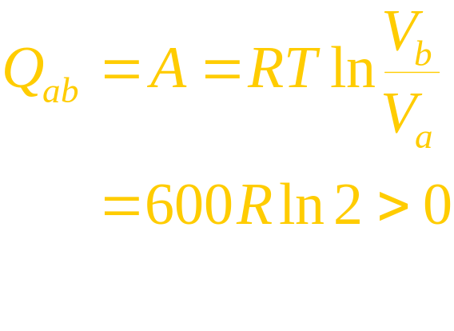

1 mol 单原子分子理想气
体的循环过程如图所示。
T(K）
例
a
b
600
求
(1) 作出 p−V 图
(2) 此循环效率
c
解
(1) p−V 图
(2) ab是等温过程，有
O
1
2
V（10⁻³m³）
p（10⁻³R）
600
a
bc是等压过程，有
300
b
c
O
1
2
V（10⁻³m³）

Slide 11
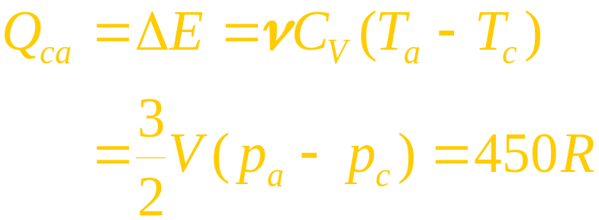

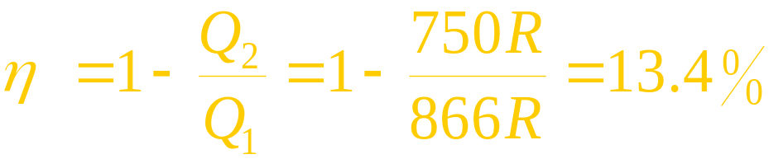
p（10⁻³R）
ca是等体过程
600
a
300
b
c
循环过程中系统吸热
O
1
2
V（10⁻³m³）
循环过程中系统放热
此循环效率

Slide 12

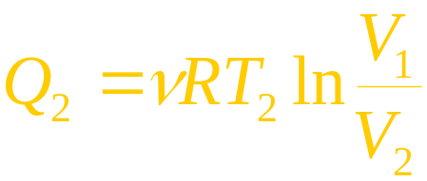

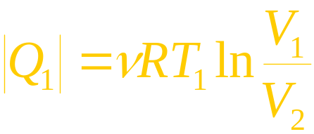
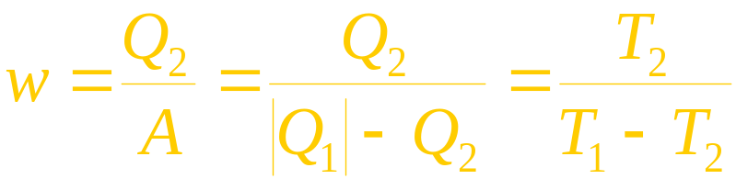
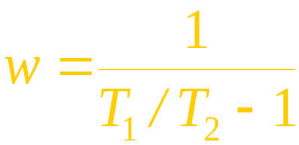
例
逆向斯特林致冷循环的热力学循环原理如图所示，该循环由四个过程组成，先把工质由初态A（V₁， T₁）等温压缩到B（V₂ ， T₁） 状态，再等体降温到C （V₂， T₂）状态，然后经等温膨胀达到D （V₁， T₂） 状态，最后经等体升温回到初状态A，完成一个循环。
p
B
求
该致冷循环的致冷系数
A
在过程CD中，工质从冷库吸取
的热量为
解
C
D
在过程中AB中，向外界放出的热量为
O
V
致冷系数为
温差越大，致冷系数越低。绝对零度不能实现

Slide 13


§11.9 热力学第二定律
一. 热力学第二定律
由热力学第一定律可知，热机效率不可能大于100% 。那么热机效率能否等于100%（ ）呢？
Q₁
A
•
•
•
地球
热机
•
若热机效率能达到100%, 则仅地球上的海水冷却1℃ , 所获得的功就相当于10¹⁴t 煤燃烧后放出的热量
热源
热源
单热源热机(第二类永动机)是不可能的。

Slide 14
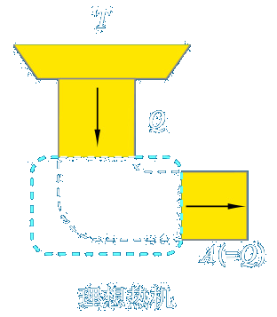
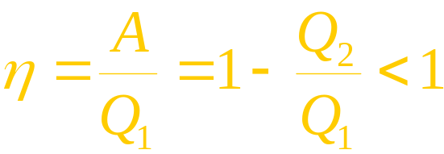
1. 热力学第二定律的开尔文表述
不可能只从单一热源吸收热量，使之完全转化为功而不引起其它变化。
说明
(1) 热力学第二定律开尔文表述 的另一叙述形式:第二类永动 机不可能制成. 热功转化具有方向性
(2) 热力学第二定律的开尔文表述
实际上表明了
2. 热力学第二定律的克劳修斯表述
热量不能自动地从低温物体传向高温物体

Slide 15
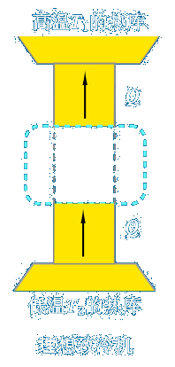
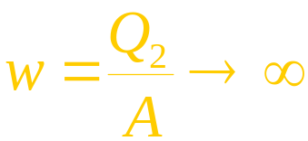


说明
(1)热力学第二定律克劳修斯表述的另一 叙述形式:理想制冷机不可能制成.热传导具有方向性
(2)热力学第二定律的克劳 修斯表述
实际上表明了
3. 热机、制冷机的能流图示方法
热机的能流图
高温热源
高温热源
致冷机的能流图
低温热源
低温热源

Slide 16






4. 热力学第二定律的两种表述等价
(1) 假设开尔文
表述不成立
高温热源
克劳修斯表述不成立
低温热源
(2) 假设克劳修 斯
表述不成立
高温热源
开尔文表述不成立
低温热源

Slide 17


例
用热力学第二定律证明：在p−V 图上任意两条绝热线不可能相交
证
反证法
p
设两绝热线相交于c 点，在两绝热线上寻找温度相同
的两点a、b。在ab间作一条等温线， abca构成一循环过程。在此循环过程该中
绝热线
a
b
等温线
c
O
V
这就构成了从单一热源吸收热量的热机。这是违背热力学第二定律的开尔文表述的。因此任意两条绝热线不可能相交。
思考？
绝热线与等温线只能有一个交点。

Slide 18















例
证明：绝热线与直线的切点是吸热和放热的过渡点。
证
循环
热机循环
绝热线
p
吸热
等温线
绝热
等温线
热力学第二定律
放热
O
V
循环
热机循环
绝热
放热
热力学第一定律
吸热
：吸热和放热的过渡点

Slide 19
§11.10 可逆与不可逆过程
一. 概念
可逆过程
若系统经历了一个过程，而过程的每一步都可沿相反的方向进行，同时不引起外界的任何变化，那么这个过程就称为可逆过程。
不可逆过程
如对于某一过程，用任何方法都不能使系统和外界恢复到原来状态，该过程就是不可逆过程
自发过程
自然界中不受外界影响而能够自动发生的过程。
功热转化和热传导是不可逆过程
二.不可逆过程
1. 不可逆过程的实例
力学（无摩擦时）
过程可逆
m
（有摩擦时）
不可逆
x

Slide 20
•
功向热转化
•
热量从高温自动传向低温物体的过程
•
自由膨胀的过程是不可逆的。
墨水在水中的扩散
•
一切自发过程都是单方向进行的不可逆过程。
（有气体）
可逆
（真空）
不可逆
一切与热现象有关的过程都是不可逆过程
热力学第二定律的实质，就是揭示了自然界的一切自发 过程都是单方向进行的不可逆过程。
有序向无序
2. 过程不可逆的因素
不平衡和耗散等因素的存在，是导致过程不可逆的原因。
无摩擦的准静态过程是可逆过程（是理想过程）

Slide 21

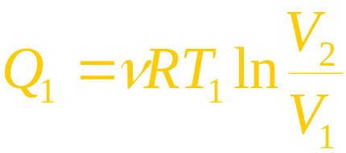
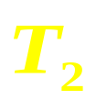
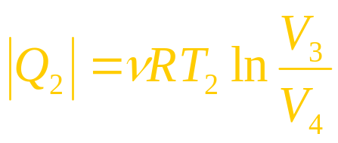
§11.11 卡诺循环 卡诺定理
一. 卡诺循环
卡诺循环是由两个等温过程和两个绝热过程组成
1. 卡诺热机的效率
气体从高温热源吸收的热量为
p
Q₁
a
p₁
b
p₂
p₄
d
气体向低温热源放出的热量为
p₃
c
O
V₁
V₄
V₂
V₃
V
Q₂

Slide 22
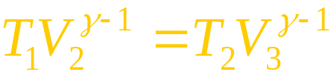
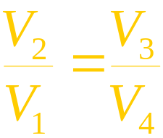

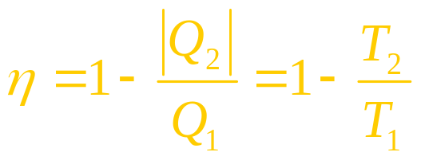
对bc﹑ da应用绝热过程方程，则有
p
Q₁
a
p₁
b
p₂
卡诺循环热机的效率为
p₄
d
p₃
c
Q₂
O
V₁
V₄
V₂
V₃
V
讨论
(1) 理想气体可逆卡诺循环热机效率只与 T₁，T₂ 有关,温差
越大，效率越高。提高热机高温热源的温度T₁ ，降低低
温热源的温度T₂ 都可以提高热机的效率.但实际中通常
采用的方法是提高热机高温热源的温度T₁ 。
(2) 可逆卡诺循环热机的效率与工作物质无关

Slide 23
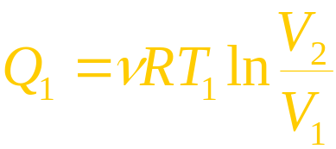
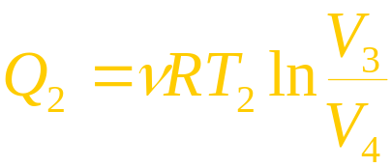

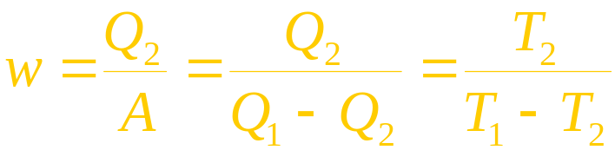
p
2. 卡诺致冷机的致冷系数
Q₁
a
p₁
b
p₂
d
p₄
p₃
c
由bc﹑ da绝热过程方程，有
O
V₁
V₄
V₂
V₃
V
Q₂
卡诺致冷循环的致冷系数为
说明
当高温热源的温度T₁一定时，理想气体卡诺循环的致冷系数只取决于T₂ 。 T₂ 越低，则致冷系数越小。

Slide 24
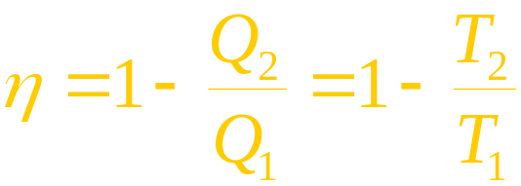
二. 卡诺定理
1. 在温度分别为T₁ 与T₂ 的两个给定热源之间工作的一切可
逆热机，其效率相同，都等于理想气体可逆卡诺热机的
效率，即
2. 在相同的高、低温热源之间工作的一切不可逆热机，其
效率都不可能大于可逆热机的效率。
说明
(1) 卡诺定理给出了热机效率的极限。
(2) 要尽可能地减少热机循环的不可逆性，（减少摩擦、
漏气、散热等耗散因素 ）以提高热机效率。

Slide 25
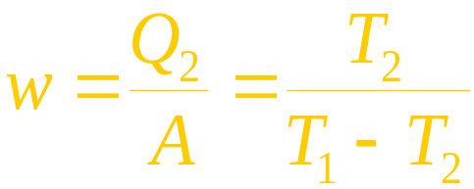


例
地球上的人要在月球上居住，首要问题就是保持他们的起居室处于一个舒适的温度，现考虑用卡诺循环机来作温度调节，设月球白昼温度为100⁰C，而夜间温度为 −100⁰C，
起居室温度要保持在20⁰C，通过起居室墙壁导热的速率为每度温差0.5kW，
求
白昼和夜间给卡诺机所供的功率
在白昼欲保持室内温度低，卡诺机工作于致冷机状态，从室内吸取热量Q₂ ， 放入室外热量Q₁
解
则
每秒钟从室内取走的热量为通过起居室墙壁导进的热量，即

Slide 26







在黑夜欲保持室内温度高，卡诺机工作于致冷机状态，从室
外吸取热量Q_{1，} 放入室内热量Q₂
每秒钟放入室内的热量为通过起居室墙壁导进的热量，即
解得
此种用可逆循环即是所谓的冷暖双制空调的原理

Slide 27

第12章 气体动理论
分子动理论: 考虑到分子与分子间、分子与器壁间频繁的碰撞，考虑到分子间有相互作用力，利用力学定律和概率论来讨论分子运动分子碰撞的详情。
扫描隧道显微镜（STM）

Slide 28
§12.1 分子运动的基本概念
分子运动的基本观点
1. 宏观物体由大量粒子（分子、原子等）组成，分子之间存在
一定的空隙
1mol: 6.02×10²³
例如：
(1) 1cm³的空气中包含有2.7×10¹⁹ 个分子
(2) 1µm³的水中包含有3.3×10¹⁰ 个分子
2. 分子在永不停息地作无序热运动
例如：
(1) 气体、液体、固体的扩散
水和墨水的混合
相互压紧的金属板

Slide 29
(2) 布朗运动（1827年）
（布朗运动与温度、微粒的大小的关系）

Slide 30






3. 分子间存在相互作用力
斥力
气体
液体
固体
引力
平衡位置
分子力表现为引力
分子力表现为斥力
结论
一切宏观物体都是由大量分子组成的，分子都在永不停息地作无序热运动，分子之间有相互作用的分子力。

